Slide 1
Vetenskap & Religion

Slide 2
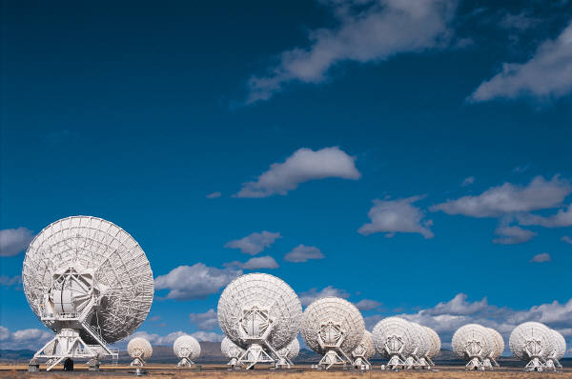
Tro
Två definitioner
Jag tror att universum är oändligt
Jag tror på kärleken
Notes:
Kunskapsmässigt sakpåstående och att ha tillit till

Slide 3
Vetande
Skiljer sig åt mellan olika vetenskapliga grenar
Naturvetenskap
Iaktta med våra fem sinnen eller med mätinstrument i kombination med logiskt tänkande
Evidens (starka belägg) och ”större förklaringsvärde”
Teorier prövas, omformuleras, förkastas etc Nya teorier dyker upp som går igenom granskning.

Slide 4
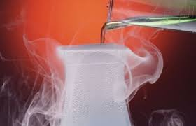
Är vetande att tro?
Hävdar vi att vi vet så uttrycker vi en tro på:
våra sinnen och vårt förnuft
den beskrivning av verkligheten som för närvarande har starkast evidens och förklaringsvärde.
Alltså behöver tro och vetande inte vara varandras motsatser, eller?

Slide 5
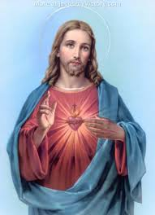
Olikheter
Tro bortom vetenskapen
Går inte att undersöka med vetenskapliga metoder. Exempelvis Tron på Jesus som Guds son eller Tron på heliga skrifter
Subjektiva källor till tron
Visioner, uppenbarelser, känslomässiga upplevelser. Oåtkomliga för vetenskaplig undersökning.
Kunskapen som en religiös då får är subjektiv, individuell och personlig

Slide 6
Förhållningssätt till Religion & Vetenskap
Oförenlighetsteorier
Vetenskapen är den bästa metoden för att förstå verkligheten.
Finns inte utrymme för något övernaturligt.
Naturalister – enbart det vi naturvetenskapligt kan bevisa existerar
Religionen ger de slutgiltiga svaren
Vetenskapen pekar på att Gud måste finnas. Vid konflikt har vetenskapen fel.
Notes:
Naturalister – allt går att förklara

Slide 7
Förhållningssätt till Religion & Vetenskap
Religion och vetenskap svarar på olika frågor, håll isär!
Separationsteori
Vetenskap sysslar med fakta
Religion sysslar med syfte, mening och värde
Ger olika perspektiv till kunskapen om tillvaron vilket kan förenas för helhetsperspektiv

Slide 8
Förhållningssätt till Religion & Vetenskap
Kongruensteori – Religion och vetenskap går att förena
Big bang har en början – Gud skapade universum
Evolutionsteorin är sann – Gud ligger bakom
Vid konflikt ska heliga skrifter förstås symboliskt

Slide 9
FRÅGOR I GRÄNSLANDET
Hur har universum kommit till?
Hur kan man förklara livets utveckling?
Går det att bevisa Guds existens?
Hur avgör man etiska frågor?
Vad är en människa? Människovärde?
Vad händer efter döden?

Slide 10
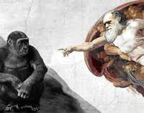
Skapelse och Evolution
Gud har skapat världen fram till Darwin (1859) sen blev det klart att evolutionsteorin är det sanna
Kreationism (Religionen ger svaret) Bokstavstroende
Intelligent design (hävdar sig vara vetenskaplig teori)
Teistisk evolution (Gudastyrd, förenar vetenskap med religion) Katolska kyrkans officiella hållning

Slide 11
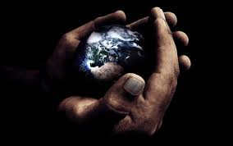
Guds existens
För:
Kalams kosmologiska argumentet – BB kan ej helt förklaras, orsak, ursprung, materia. Allt som har en början har en orsak – Alltså finns Gud
Teleologiskt bevis – Tycks finnas avsikt med allt som existerar. Den välordnade naturen – kretslopp, organ etc Finjusteringen i universum – perfekt kalibrerat för liv. Gud finns
Det moraliska argumentet – Objektiv moralisk lag, Människolivets okränkbarhet etc Gud står bakom
Det ontologiska gudsbeviset – idén om det perfekta väsendet Gud har funnits länge, är inget som tycks försvinna (som tron på tomten tex) alltså är Gud verklig

Slide 12
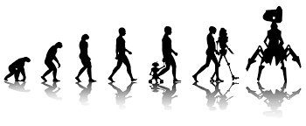
Guds existens
Mot:
Vetenskapen förklarar universums uppkomst
Finjusteringen är en tillfällighet – ett faktum men inget argument för Gud, slump eller ”multiversumteorin”
Evolutionen förklarar – tydlig forskning kring förloppet
Teodicéproblemet – Ondskan i världen talar emot Gud
Moralen har sitt ursprung i evolutionen – Moral relativ och skiftar mellan tider och kulturer utifrån våra behov för överlevnad och fortplantning

